Slide 1
PRVNÍ REPUBLIKA V BRAZÍLII
(1889-1930)

Slide 2
V neděli 17. listopadu 1889, ve tři hodiny ráno, opustila královská rodina Brazílii. Odplula z přístavu v Riu de Janeiru směrem do Lisabonu. Monarchie byla svržena a nastávalo období První republiky.
V Brazílii se začala měnit jména ulic a náměstí, která původně nesla označení jako královské, imperiální či Pedra II., na národní, popřípadě brazilské.
Hymna ovšem zůstala původní (byla složena po abdikaci Pedra I.)

Slide 3
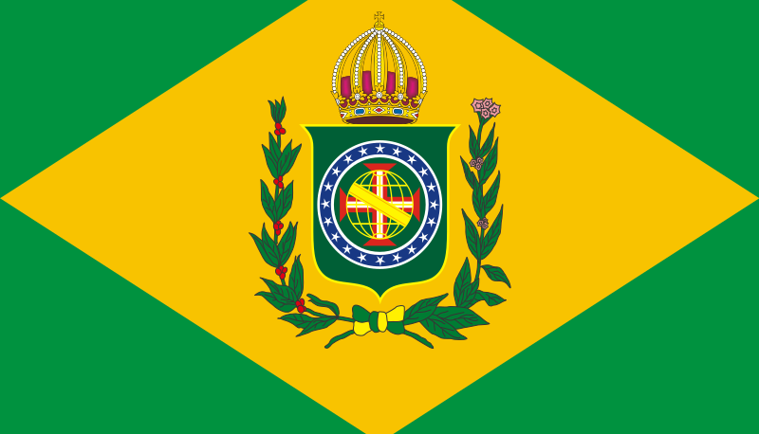
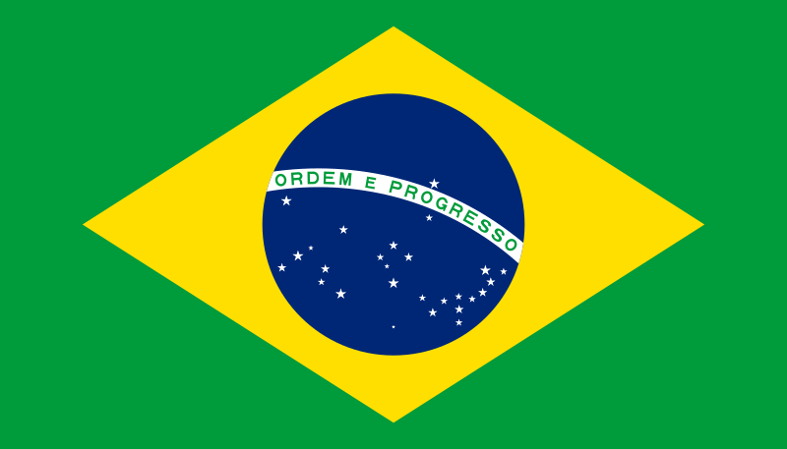
Změna brazilské vlajky s příchodem Republiky
Vlajka se proměnila jen minimálně.
Byly na ní zachovány barvy dynastie z Bragançy a dynastie rakouských Habsburků, jen jejich výklad se změnil: zelená barva se začala interpretovat jako odkazující na tropickou bujnou vegetaci a žlutá na nerostná bohatství. Ze žlutého kosočtverce zmizely královský erb a zbraně a nahradilo je pozitivistické heslo „Ordem e Progresso“, „Pořádek a Pokrok“.

Slide 4
Nová Ústava, 1891
V roce 1891 byla uzákoněna nová Ústava
definovala státní uspořádání Brazílie jako federativní republiky v čele s prezidentem a dvoukomorovým parlamentem (poslanecká sněmovna a senát)
došlo k oddělení církve od státu
jednotlivé provincie začaly být označovány jako státy a v rámci federace získaly větší autonomii.
Moc „moderující“, která dávala králi téměř absolutní moc, byla zrušena a nahrazena principem vyváženosti mezi mocí výkonnou, zákonodárnou a soudní.
Byla zaručena svoboda vyznání, senátoři přestali být voleni doživotně a volební právo se rozšířilo na větší část populace – volit mohli všichni dospělí muži, kteří uměli číst a psát; volit nemohli ženy, žebráci a vojáci.

Slide 5
Republika meče / República da Espada (1899-1894)
Vzhledem k tomu, že republikánský převrat v Brazílii byl vojenský, není proto divu, že prvních pět let (do roku 1894) republice vládli vysocí důstojníci.
Prvním prezidentem se stal maršál Deodoro Fonseca a premiérem další důstojník, Floriano Peixoto.
Autoritativní vláda Deodora Fonsecy nedokázala vyjednávat s opozicí, porušovala Ústavu a nakonec nařídila rozpustit parlament. Kromě toho narůstala inflace a běžné byly i finanční podvody.
V roce 1891 se proti prezidentovi vzbouřila námořní pěchota, která požadovala znovuotevření parlamentu. Fonseca tlaku podlehl a 23.11. 1891 rezignoval.

Slide 6
Floriano Peixoto (1891-1894)
Vlády se ujal premiér, maršál Floriano Peixoto
je nazýván konsolidátorem první republiky, obnovil činnost parlamentu.
po celou dobu mandátu čelil zpochybňování legitimity své vlády (různé intepretace Ústavy – šlo o to, že existovaly dvě hegemonistické koncepce republikanismu: vojenská a civilní; příznivci té civilní se jej snažili zbavit moci) – v rámci nutnosti obhájit si svou pozici se jeho vláda stávala silně autoritativní.
Byl velmi oblíben lidovými vrstvami:
byl uznávaným hrdinou z Paraguayské války a zavedl regulaci cen základního zboží, aby se ceny neúměrně nezvyšovaly a nepoškozovaly zájmy obyvatelstva.

Slide 7
„florianismus“
Jeho pro-lidový postoj dal vzniknout fenoménu „florianismu“ – je považován za první spontánní politické hnutí v rámci republiky, kdy se na důležitých státních rozhodnutí podílela do velké míry populace.
Toto období je označováno rovněž za jakobínské, tedy radikální a orientované na široké lidové vrstvy.
Floriano Peixoto byl nucen zasáhnou proti dvěma vzpourám, jedné v Roi de Janeiru, druhé na jihu země (Rio Grande do Sul) – díky jejich nekompromisnímu potlačení získal přezdívku „železný maršál“ / „marechal de ferro“;
aby byl schopen vládnou v rozdělené společnosti, politicky se přiblížil kávové oligarchii ze São Paula, reprezentované Republikánskou stranou São Paula, která si přála zachovat politický systém nastolený v První republice - obávala se hlavně eventuální radikalizace společnosti a slabší centralizaci země.
Navzdory celkovému uvolnění politické situace nebyla armáda spokojena a v září 1893 se její důstojníci vzbouřili znovu a požadovali nové prezidentské volby – Revolta da Armada (září 1893- březen 1894).

Slide 8
Hegemonie republikánů ze São Paula
V roce 1894 prezidentské volby skutečně proběhly. Zvítězil v nich Prudente de Morais, kandidát Republikánské strany ze São Paula (v dalších třech volbách zvítězili kandidáti ze SP a tím upevnili svou hegemonii v politice)
tímto krokem získala na významu umírněná a pragmatická politika této strany.
Její snahou byla pacifikace země, zajištění zájmů hospodářské elity ze státu São Paula a změna charakteru republiky z jakobínské (důraz na lidové vrstvy při rozhodování) na oligarchickou (na rozhodování mají zásadní vliv bohatí).
Prudente de Morais určil v roce 1908 svého nástupce, kterým byl Campos Sales, také ze São Paula. Ten usiloval o konsolidaci oligarchického charakteru republiky založeném na velké nezávislosti regionálních hospodářských elit
Nastává období tzv. politiky guvernérů, které odstavilo od moci vojenské elity – guvernéři doporučovali poslance do poslanecké sněmovny, která schvalovala návrhy vlády
politika jednotlivých federálních států uznávala plnou autonomii regionálních elit, zavírali se oči před volebními podvody a argumentovalo se důležitostí jejich bohatství na rozkvět celé země
federální jednotky (státy) měly jednat v souladu s rozhodnutími centrální moci – avšak objevil-li se nějaký konflikt, jeho řešení spadalo do příslušnosti jednotlivých států.

Slide 9
Politika guvernérů a koronelismus
Politika guvernérů:
aliance zákonodárné a výkonné moci – nejbohatší oligarchové v každé provincii získávali podporu vlády výměnou za ovlivňování voleb, které by zaručovaly vhodné poslance pro parlament, který by spolupracoval s vládou.
Koronelismus:
coronel (zjednatel pořádku) se staral o získávání hlasů buď úplatky nebo zastrašováním.

Slide 10
„Politika kávy s mlékem“
Od roku 1913 se prosazuje tzv. politika kávy s mlékem:
charakteristickým rysem tohoto období je kontrola federální vlády, kterou si mezi sebou předávaly dva nejbohatších státy: São Paulo a Minas Gerais. Toto střídání vlád bylo nazýváno politikou „kávy a mléka“, „café com leite“(v širším významu mléko symbolizovalo chov dobytka), podle zemědělských produktů, které oběma státům zaručovaly bohatství.
Tento název je některými historiky kritizován, protože zakrývá fakt, že se na vládě aktivně podílely i oligarchie z jiných provincií.

Slide 11
Imigrace
Se zrušením otroctví se objevila snaha nalákat do země imigranty, především evropské, aby na venkově nahradili práci otroků. Konkurence však byla veliká, zejména ze strany Argentiny, Kuby, Mexika a USA
začal se rozšiřovat nepravdivý mýtus blahobytného života v tropech, který dokázal nalákat velké množství Poláků, Němců, Španělu, Italů, Portugalců a později i Japonců; dělo se to navíc v době, kdy se Evropa snažila zbavit jednak své chudinské populace, jednak zadlužených malých vlastníků
odhaduje se, že v té době opustilo Evropu na 50 milionů lidí, kteří se vydali hledat své štěstí v Americe – velká většina směřovala do Severní Ameriky (78%), zbytek do Ameriky Latinské (22%); z těchto 22% imigrantů si 33% zvolilo za svou vlast Brazílii.

Slide 12
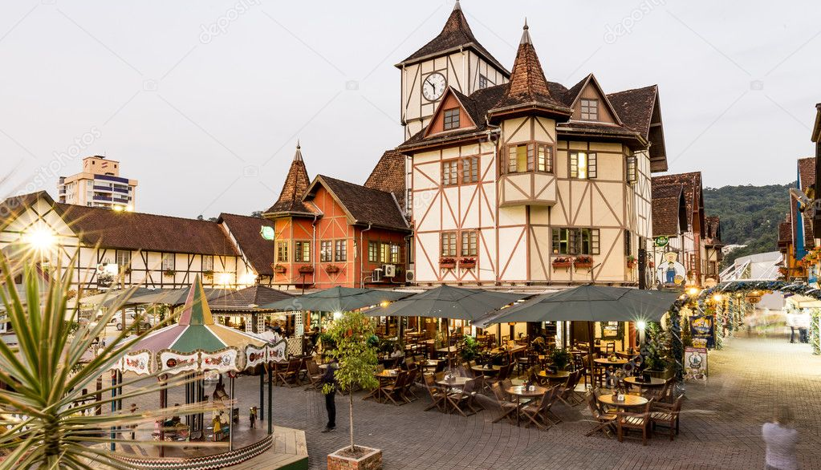
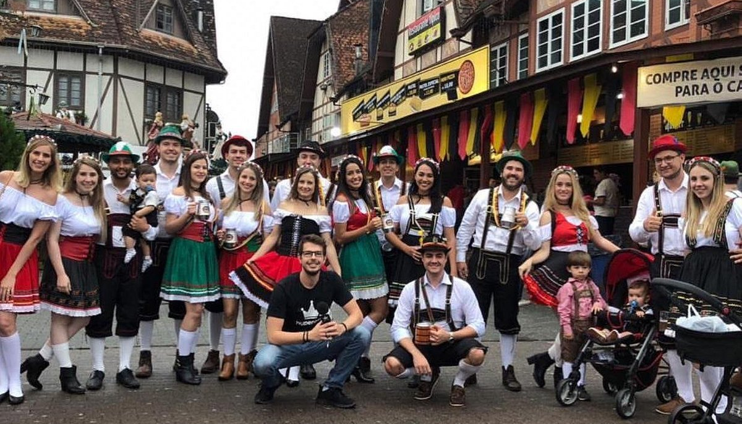
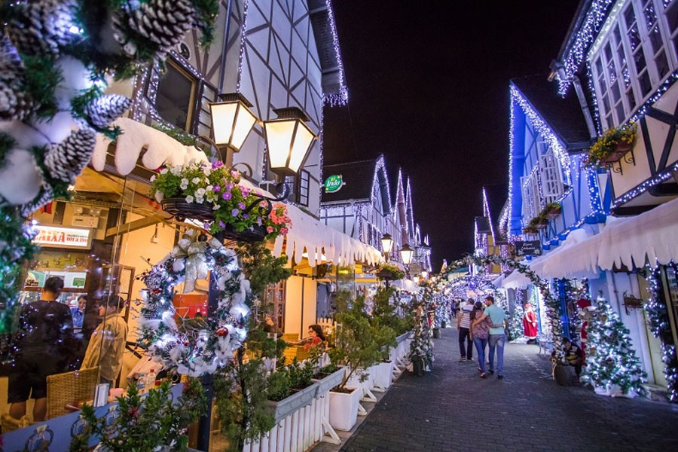
Blumenau
(Santa Catarina)

Slide 13
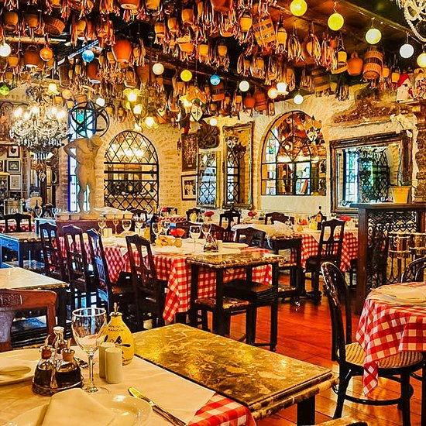
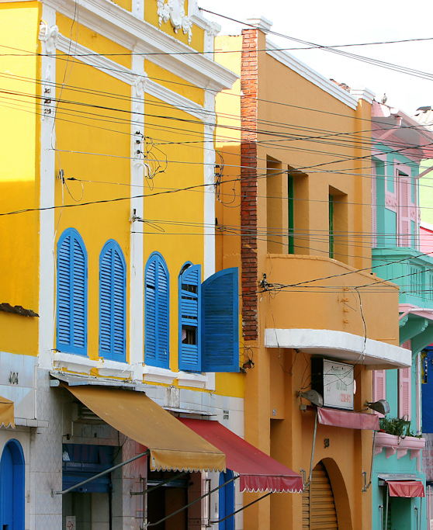
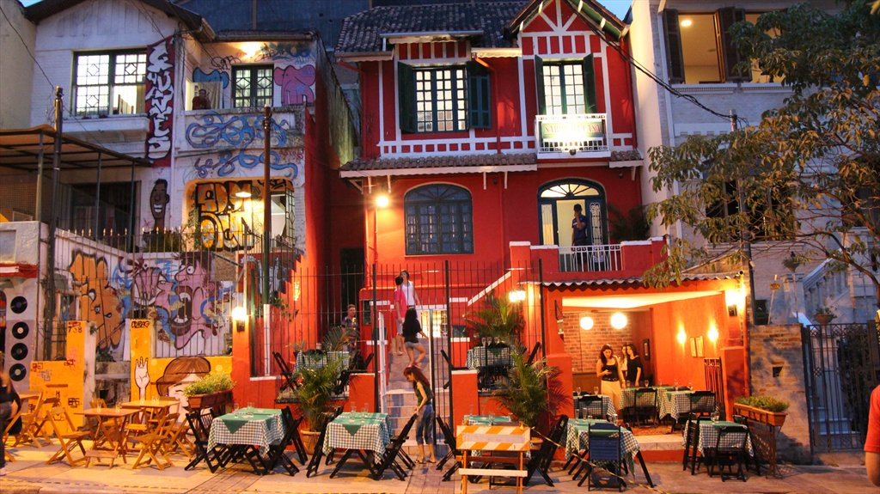
Italská čvrť v São Paulu: Bixiga

Slide 14

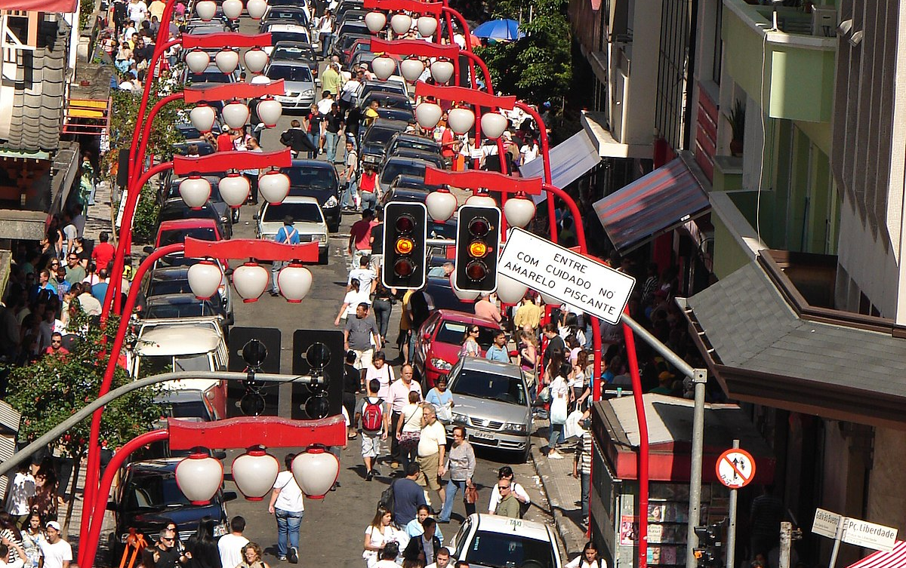
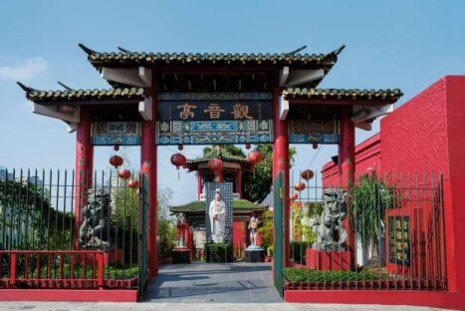
Japonská čtvrť v São Paulu
Bairro da Liberdade

Slide 15
Převedeno do absolutních čísel, do Brazílie tak přicházelo 71 000 přistěhovalců ročně, z toho nejvíce Italů (58,5%).
Mezi lety 1908-1930 se tato bilance zvedla na 79 000 imigrantů za rok; v tomto období přicházelo nejvíce Portugalců (37 %).
V roce 1908 přišla první vlna japonské imigrace.

Slide 16
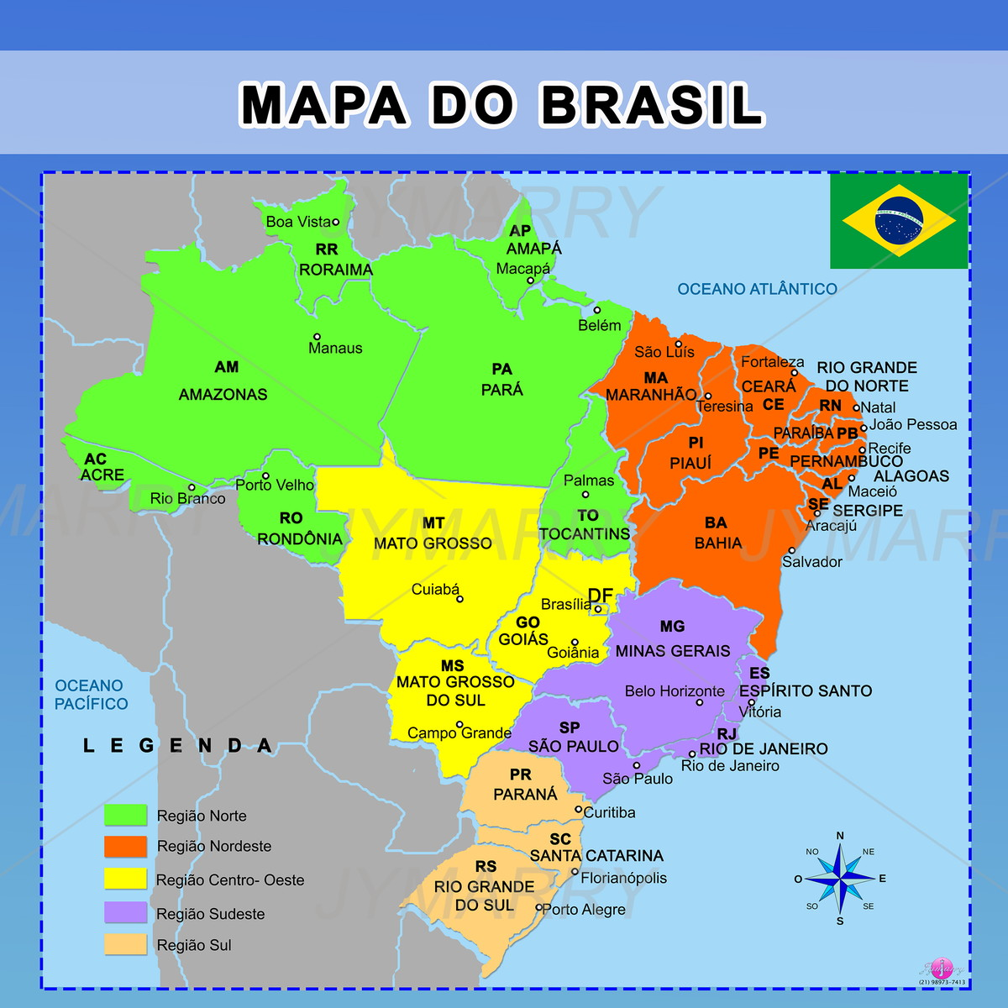
Velkou část evropských přistěhovalců vláda směřovala do jižních, málo obydlených oblastí - Espírito Santo, Rio Grande do Sul, Santa Catarina, Paraná - kde jim prodávala na splátky pozemky o 25 hektarech, obvykle poblíž řek. Pozemky však byly velice izolované a nově příchozí trpěli útoky indiánů, nepřátelstvím ze strany místní populace i problémy s obchodováním.
Další část imigrantů byla přesměrována na práci na kávových plantážích v São Paulu. Zde se jim většinou dařilo dobře a mnoho z nich začalo prosperovat.

Slide 17
Postupně se tak v různých oblastech mísily různé kultury i různé jazyky.
Ve 30. letech se imigrace výrazně snížila, protože začala být vydávána restriktivní opatření proti nekontrolovanému vstupu cizinců (s opatřeními začaly USA mezi lety1917-1924 a Brazílie s nimi přišla v roce 1930).
Hlavním důvodem byla ochrana místních obyvatel před nezaměstnaností.

Slide 18
Industrializace a urbanizace
Mezi lety 1890 a 1930 byl hospodářský vývoj Brazílie velice dynamický.
Ve 2. desetiletí 20. století, během První světové války a bezprostředně po ní, byl omezen dovoz zboží, které bylo postupně nahrazováno zbožím lokálním. K tomu se navíc připojila krize v zemědělství, protože nebylo jak produkci vyvážet. To vše vedlo k tomu, že industriální centra v zemi získávala na významu.
Hned v prvních letech trvání republiky ubývalo populace na venkově a její počet narůstal ve velkých městech. Nejvyhledávanějšími byly: Rio de Janeiro, hlavní město Brazílie, které bylo nazýváno jejím srdcem; São Paulo, které bylo nazýváno hlavou země a Belo Horizonte, založené v roce 1897 jako hlavní město státu Minas Gerais - bylo prvním plánovaně vybudovaným městem v zemi.
Tato tři hlavní centra měla pod kontrolou finanční a ekonomickou správu země. Hospodářské a politické centrum Brazílie tak bylo situováno výhradně na jihovýchod.

Slide 19
Přestože si podpora imigrace kladla za cíl doplnit pracovní sílu na venkově, díky krizí v zemědělství se většina nově příchozích přestěhovala do měst.
Vnitřní stěhování populace v rámci Brazílie bylo ovlivněno především zrušením otroctví. Největším poklesem populace trpěl severovýchod, odkud odcházeli obyvatelé na prosperující jihovýchod.
Imigranti, kteří přesto zůstali věrni práci v zemědělství, se usazovali v jižních brazilských státech jako Paraná, Santa Catarina a Rio Grande do Sul. Na severu pak v Amazonii, kde se začalo s lukrativní těžbou kaučuku.

Slide 20
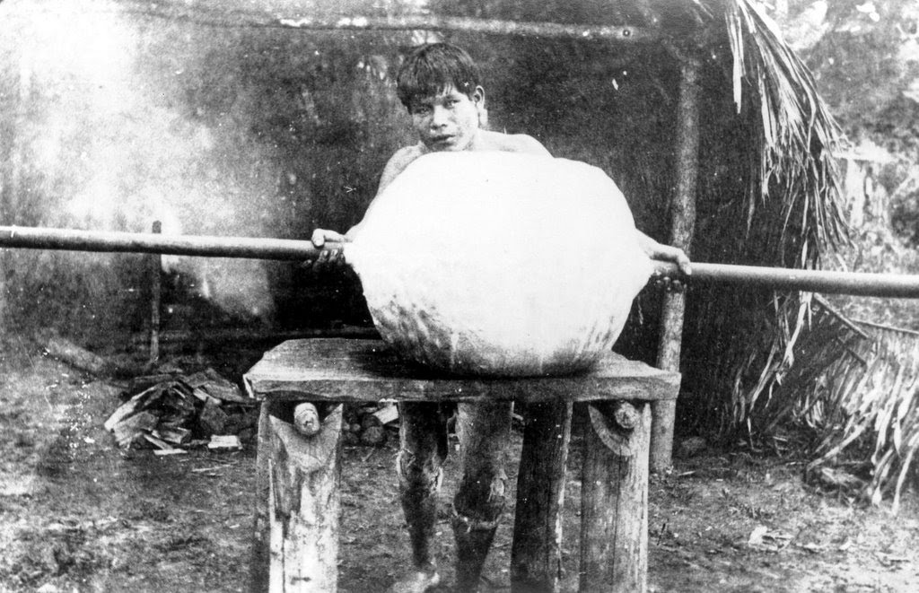
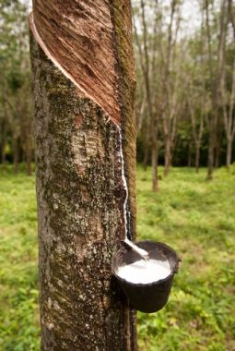
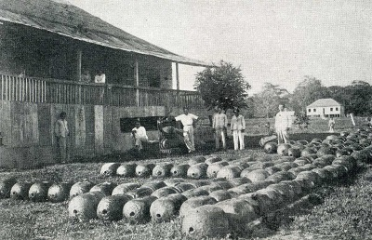
Získávání kaučuku v Amazonii

Slide 21
Ve velkých městech byla zavedena hromadná městská doprava a zakládány reprezentativní instituce
prezident Rodrigues Alves (1902-1906) svolal skupinu odborníků s cílem učinit z Ria de Janeira výstavní město Brazílie, které by odpovídalo představám a zájmu zahraničních návštěvníků. Plán obnovy Ria byl rozdělen na tři části: 1) modernizace přístavu, 2) asanace neboli zlepšení hygienických podmínek, 3) rekonstrukce města inspirovaná projektem rekonstrukce Paříže.
Důsledkem těchto změn bylo vyhánění chudých z centra města – bouraly se domy, chudinské čtvrti i levné hotely.
Rozsáhlou rekonstrukcí prošlo i São Paulo, aby více odpovídalo potřebám čím dál početnější a bohatší hospodářské elity.
Belo Horizonte už bylo navržené tak, aby vyhovovalo moderní době a jejím nárokům.
Začalo se rovněž s různými lékařskými projekty, které měly snížit počet epidemií v zemi. Brazílii sužovala zejména žlutá horečka, černé neštovice, dýmějový mor, cholera, a to jak ve městech, tak na venkově.

Slide 22
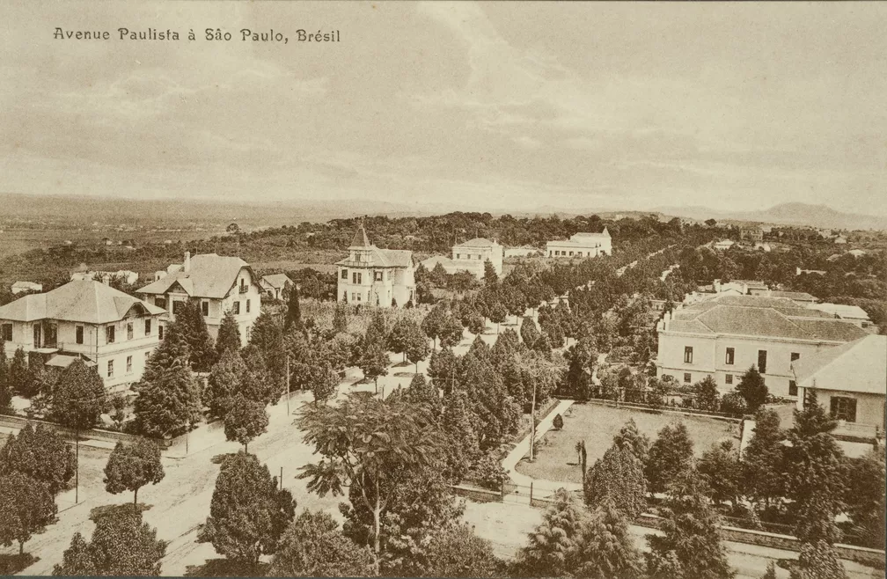
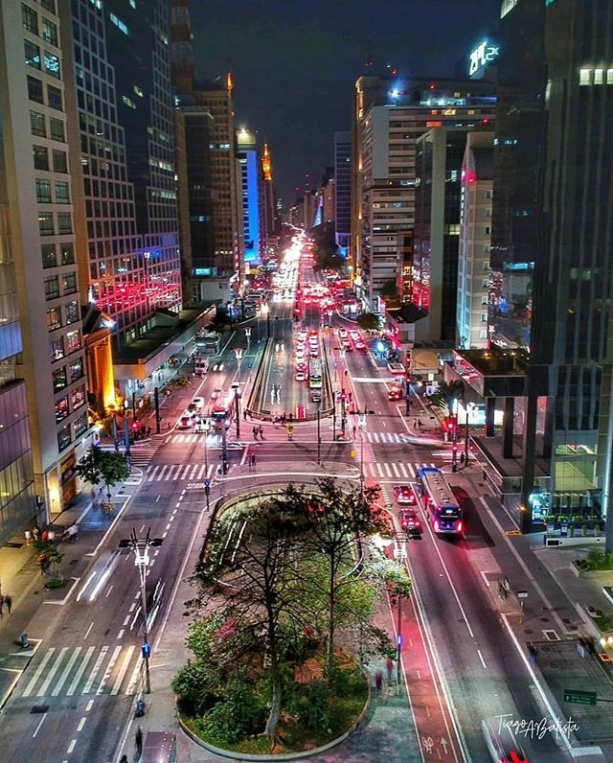
Sao Paulo – Avenida Pulista

Slide 23
Zatímco se pozornost vlády upínala k prosperujícím centrům jihovýchodu, velká část Brazílie a její populace byla odsouvána na okraj a jejich zájmy byly ignorovány. V odlehlejších částech země rostla nespokojenost s touto politikou
– začala propukat povstání, ve kterých se mísil boj za získání pozemků k obdělávání půdy a tím zajištění základní obživy s náboženskými myšlenkami za spravedlivější společnost.

Slide 24
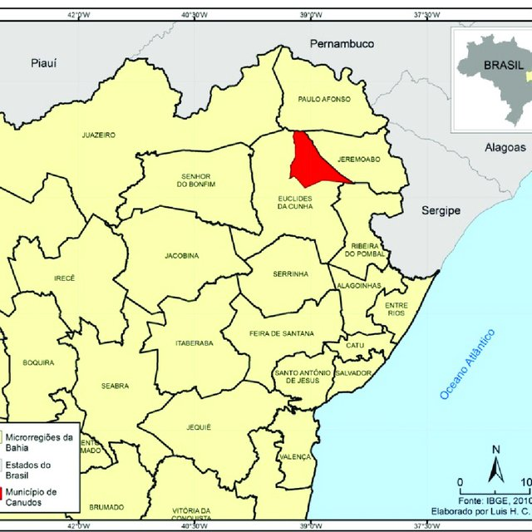
Povstání v Canudos
(1893-1897)
V roce 1896 došlo k nejkrvavějšímu ozbrojenému konfliktu v období První republiky, Válka v Canudos, který je výmluvně a detailně popsán v knize novináře a esejisty Euclidese da Cunhy Os sertões (Divočina).
Da Cunha byl do oblasti povolán jako pozorovatel a reportér pracující pro jeden z nejvýznamnějších brazilských deníků, O Estado de São Paulo.

Slide 25
Válka povstalců z Canudos byla vedena místním náboženským vůdcem Antôniem Conselheirem a odehrála se ve vnitrozemí Bahie. V této oblasti se nacházela řada plantáží ležících ladem, sužovala ji cyklická pravidelná sucha a chronická nezaměstnanost. Tisíce tamních obyvatel vedly nomádský život.
Antônio Conselheiro, který v doprovodu svých žáků putoval po kraji a kázal, přišel v roce 1893 do města Bom Conselho v Bahii. Ve městě se právě vylepovaly letáky oznamující další zvýšení daní. Conselheiro je strhal ze zdí a spálil. Když se o tom dozvěděl guvernér oblasti, poslal za ním několik vojáků, aby jej zajali a skupinu jeho stoupenců rozpustili. Vojáci byli ale bez větších problémů přemoženi a Antônio Conselheiro se se svou skupinou usadil na statku v Canudos.
Od příchodu na statek až po skončení války (1893-1897) se skupina rozrostla z 230 členů na 24 000.

Slide 26
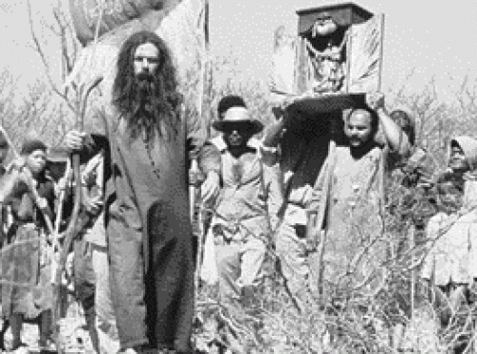
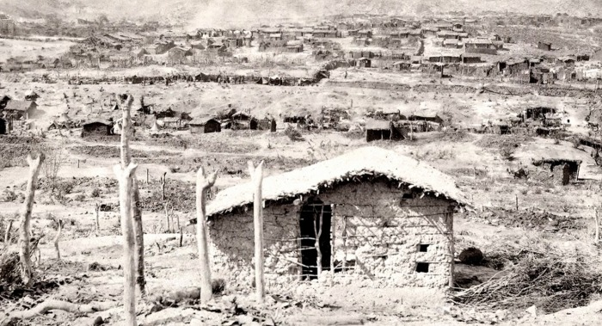
Antônio Conselheiro, Canudos

Slide 27
Jejich komunita byla republikánské vládě trnem v oku, protože vytvořila nový způsob správy:
vlastnictví půdy bylo kolektivní stejně jako práce na ní; každý, kdo přišel, dostal zdarma část půdy, kterou mohl obdělávat a na které se usadil; pěstovaly se různé plodiny, choval se dobytek a koně, vydělávala se kůže; výsledky práce se spravedlivě rozdělovaly mezi členy komunity;
sám Antônio Conselheiro nebyl jako duchovní podřízen katolické církvi a osada nebyla podřízena žádnému bohatému vlastníkovi půdy.
Republikánská vláda obvinila komunitu z úkladů proti republice a označila ji za skupinu bojující za návrat monarchistického zřízení.
Mezi lety 1896-1897 proti nim vyslala čtyři vojenské expedice. Například při třetí expedici bylo do oblasti vysláno 1300 vojáků, kteří komunitu ostřelovali nepřetržitě několik hodin. Nakonec byli poraženi, jejich generál padl v boji a stovky dalších vojáků byly zabity na útěku.

Slide 28
V říjnu téhož roku republikánská vláda odpověděla vysláním více než 6000 vojáků a 421 důstojníků. Armáda slíbila členům komunity, že ušetří životy těch, kteří se vzdají – svůj slib však nedodržela a povraždila množství mužů, žen a dětí, kteří jim uvěřili. Statek nakonec dobyla, vypálila a rozprášila dynamitem.
Vláda se celý konflikt snažila podat jako boj moderní společnosti proti společnosti opožděné, jako boj civilizace proti barbarům.
Samotný Euklides da Cunha, republikánský novinář, ukázal tuto interpretaci jako zavádějící. Jeho svědectví je podáno jako obvinění
– obvinění vlády ze zbytečného masakru civilního obyvatelstva i z toho, že se o část své populace nestará, nesnaží se jí porozumět a vyjít vstříc.

Slide 29
Dělnické stávky ve městech
V 90. letech 19. století, s sebou evropští imigranti přivezli do Brazílie myšlenky anarchismu. Toto hnutí získalo během desetiletí množství přívrženců a ve druhém desetiletí 20. století se na základě jeho idejí vytvořily politické organizace dělníků.
Industrializace v Brazílii začala v roce 1840, kdy se objevily první továrny. Rozvinula se v 60. letech 19. století, především díky textilní výrobě.
V roce 1907 v Brazílii existovalo již 3410 továren, a to především v oblasti jihovýchodu. Dělníci z řad přistěhovalců se soustředili především ve státech São Paulo a Rio de Janeiro
např. v São Paulu v roce 1912, bylo 60% textilních dělníků tvořeno Italy, kteří obvykle přicházeli z Neapole, Benátska, Sicílie nebo Kalábrie.
Dělnické hnutí rostlo také ve státech Rio de Janeiru a Minas Gerais.

Slide 30
Hlavní myšlenkou anarchistického hnutí je požadavek společnosti bez státního uspořádání. Ideální společnost má být tvořena autonomními komunitami, které by fungovaly na principu svobody, zkušenosti, solidarity a bratrství.
V Brazílii se anarchisté slučovali do revolučních seskupení, která požadovala zlepšení životních podmínek dělníků a jejich přístup ke vzdělání. Vydali různé publikace a využívali stávku jako hlavní zbraň k mobilizaci a boji dělníků.
Samotní anarchisté se v Brazílii dělili na dvě hlavní skupiny:
anarchisté-odboráři ze São Paula prosazovali zřizování odborů a věřili, že jsou hlavní silou jejich politické činnosti
anarchisté-komunisté požadovali lidové povstání jako revoluční cestu k dosažení svých požadavků.
Obě skupiny byly ale zajedno v tom, že pouze přímá a nezávislá akce dělníků může vést k pádu kapitalismu a zavedení anarchie.

Slide 31
Mezi lety 1906-1908 dramaticky rostl počet stávek
dělníci reagovali na neúnosné podmínky: pracovní doba ani věk pracujících nebyly omezeny a v továrnách tak pracovaly děti již od 5 let; nezletilí často tvořili více než padesát procent pracujících v továrnách
vysoký počet pracujících dětí a žen vedl k citelnému snížení platů, zatímco během války stoupaly ceny veškerého zboží.
Dělníci se sdružovali do odborů. V roce 1906 byla vytvořena centrální odborová organizace (COB).
Mezi lety 1900 a 1920 v zemi proběhlo více než 400 organizovaných stávek za zlepšení životních podmínek (zvýšení platů, ochrana práv dělníků, zkrácení pracovní doby, právo se organizovat) i stávek čistě politických, např. stávka proti První světové válce nebo solidární stávka za mezinárodní boj dělníků.
Stávky byly potlačovány a v jejich průběhu byla část dělníků/imigrantů vyhoštěna, zatímco brazilští dělníci byli pozatýkáni a uvězněni.

Slide 32
Význam anarchistického hnutí stoupal mezi lety 1910 a 1913 díky velké nezaměstnanosti a narůstající délce pracovní doby. V roce 1917 se do jedné ze stávek zapojilo mezi 50 a 70 tisíci dělníků z Ria; v São Paulo se stávek účastnila dokonce velká většina tamních pracujících.
Od 20. let 20. století se díky brutálním policejním zákrokům snížil počet stávek, i samotná činnost odborů.
V roce 1922 byla založena Komunistická strana Brazílie, kterou z velké většiny tvořili bývalí anarchisté. Komunisté získávali čím dál větší význam ve společnosti, tím se ale zároveň dělnické anarchistické hnutí zcela rozdělilo a snížilo svou kapacitu mobilizace.
Od dvacátých let bojovnost dělníků ochladla, ale jejich hnutí zůstalo přítomné v brazilském veřejném životě. Během dalších desetiletí se rozrostlo, lépe zorganizovalo a získalo na komplexnosti.

Slide 33
Brazilský modernismus
První republika nevyvolávala nespokojenost jen u chudých vrstev, ale i u mnohých dalších společenských skupin.
Byli to zejména intelektuálové, kdo začal zpochybňovat tradičnější koncepce v kulturní oblasti stejně jako některé republikánské instituce.
Situace se vyhrotila v roce 1922, kdy proběhly dvě důležité kulturní události:
- oslava 100 let nezávislosti Brazílie, Týden moderního umění v São Paulu.
Týden moderního umění byl později chápán jako historický mezník, v němž se projevil zásadní nesoulad nastupující generace s kulturními vzorci, které dominovaly společnosti.
Do té doby udávala tón národní kultuře a literatuře Brazilská literární akademie založená v roce 1897. Jejích čtyřicet členů reprezentovalo intelektuální, morální a politickou autoritu národa. V průběhu času se tato instituce stala konzervativní a jako taková se stavěla se proti všem uměleckým avantgardám a novým literárním zkušenostem, symbolistickým a modernistickým; zásadně odmítala uznávat literární produkci skupin bohémů, které se scházely v barech a knihkupectvích.

Slide 34
Týden moderního umění
V týdnu od 11. do 18. února 1922 se v městském divadle v São Paulu uskutečnil Týden moderního umění, který zorganizovali intelektuálové a umělci jako např. spisovatelé Mário de Andrade a Oswald de Andrade, výtvarní umělci Tarsila do Amaral, Di Cavalcanti, Anita Malfatti, Victor Brecheret nebo skladatel Heitor Villa-Lobos. Událost pomáhaly financovat hospodářské elity ze São Paula.
Modernisté kritizovali nekritické přebírání evropských uměleckých směrů a cizích teorií a požadovali zavedení modelů národních. Jejich cílem bylo obnovení uměleckého prostředí. Směry směřující z Evropy – futurismus, kubismus, expresionismus – vyžadovali přizpůsobit brazilskému prostředí.
V prvním momentu byla tato iniciativa velice kritizována, ukázala se ale naprosto zásadní pro další kulturní vývoj Brazílie.

Slide 35
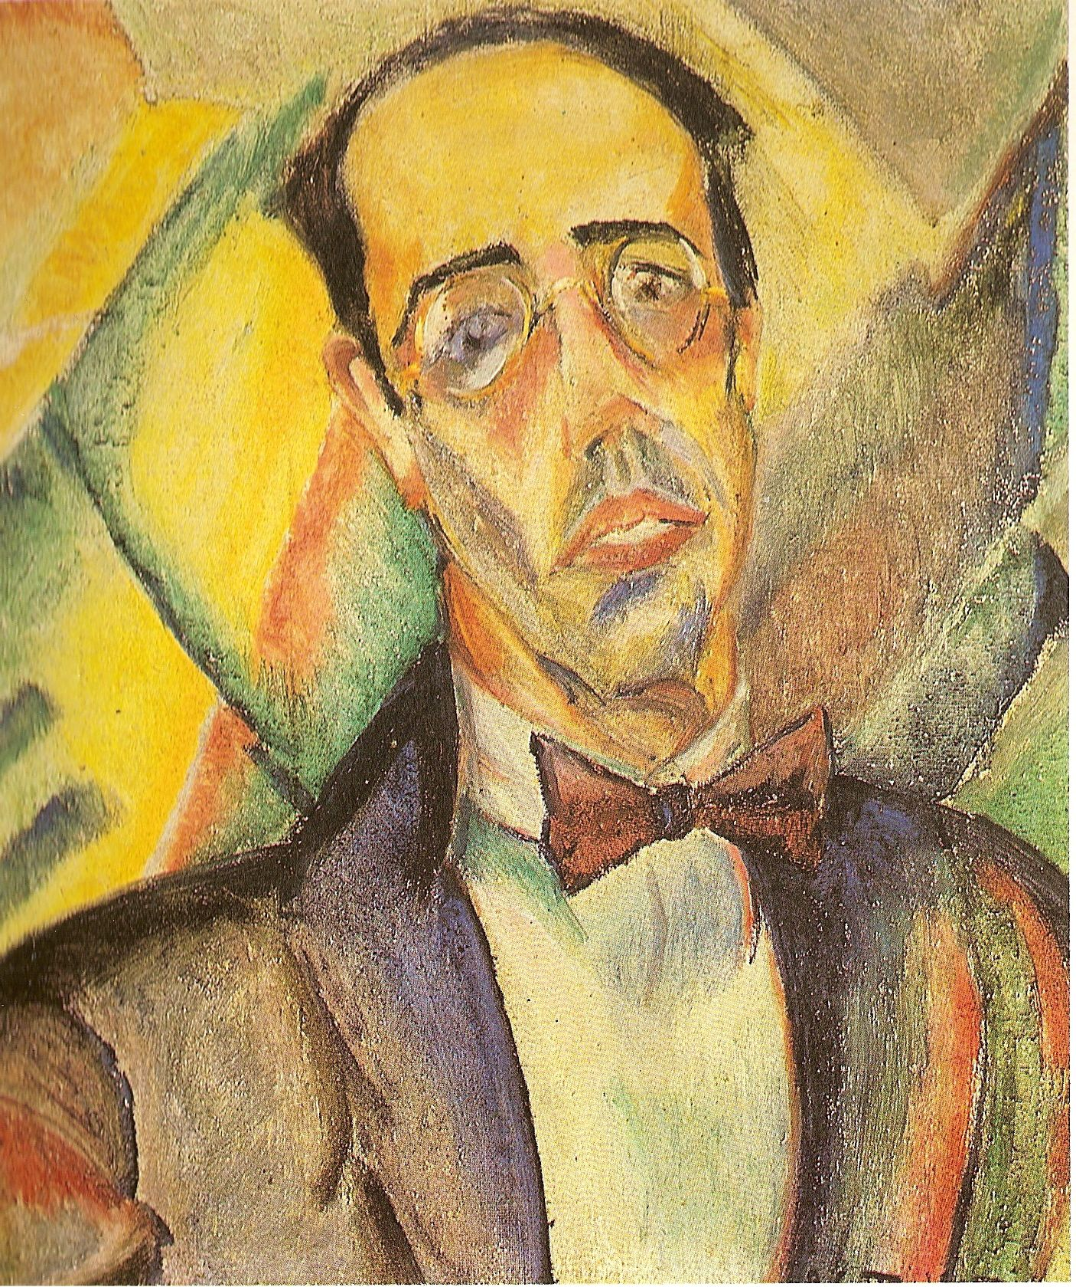
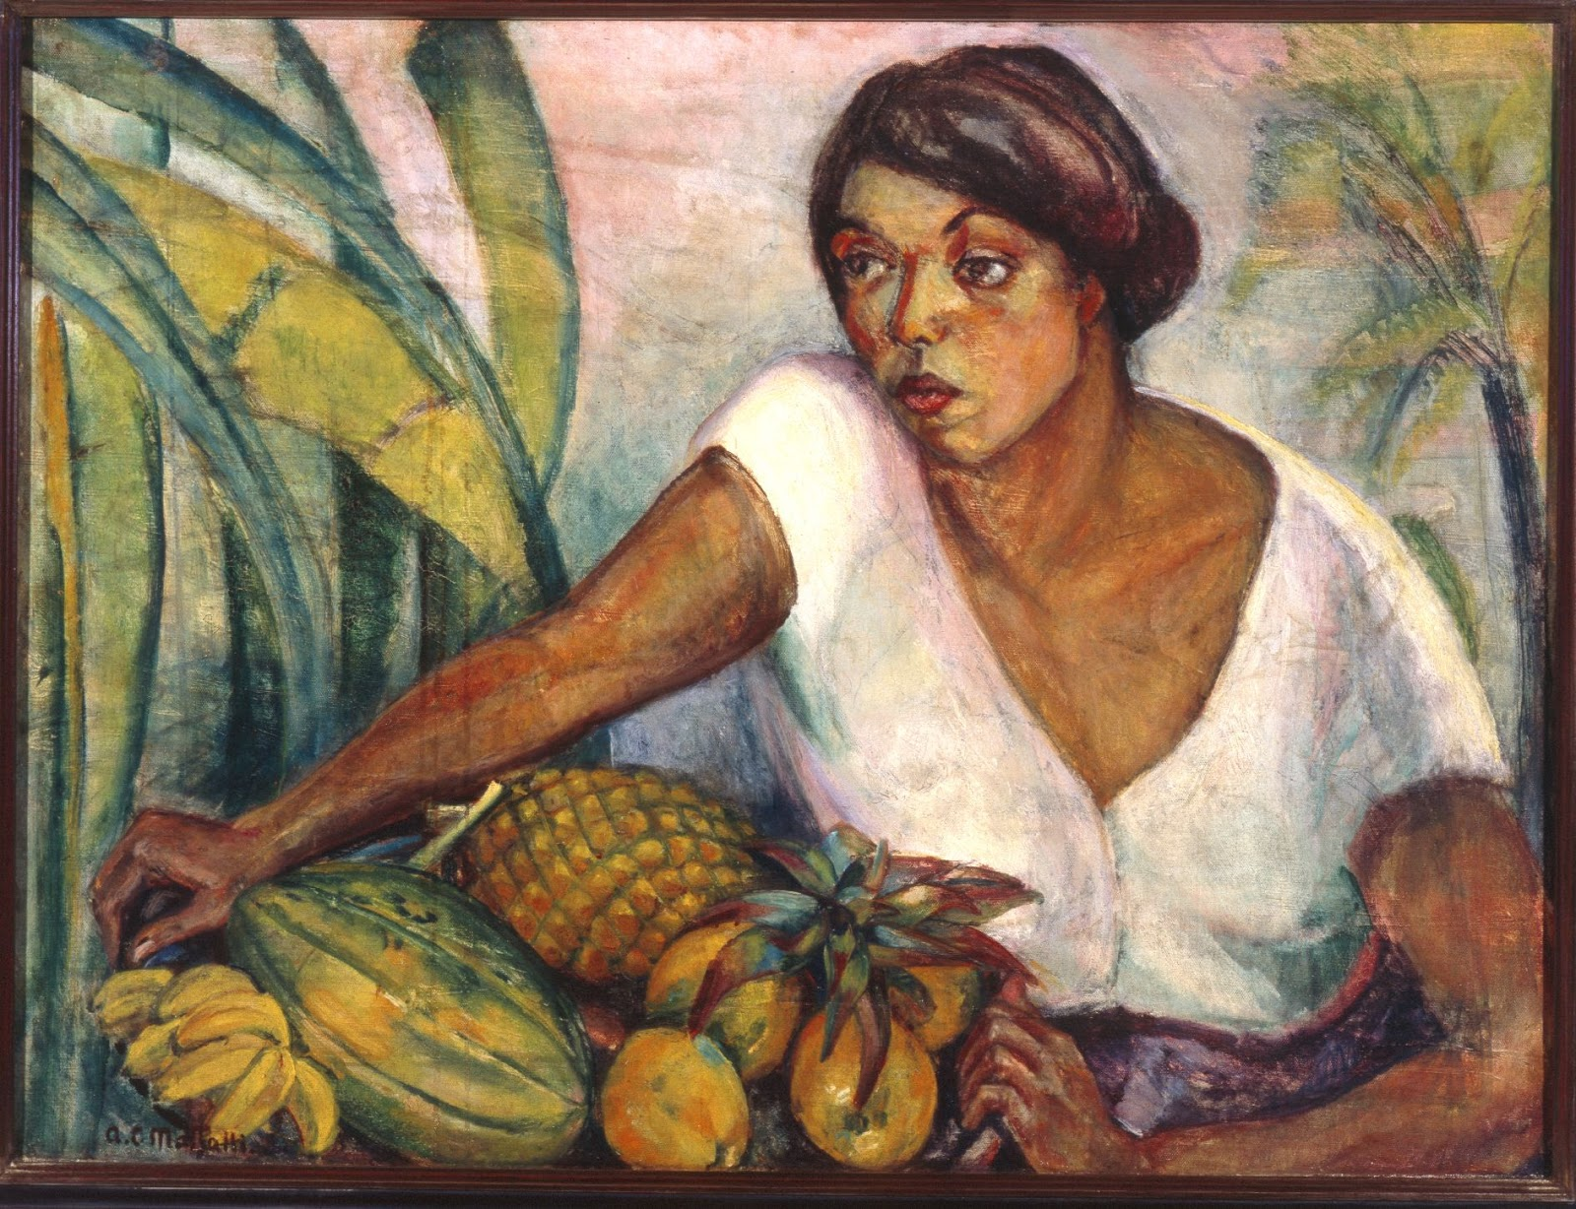
Anita Malfatti

Slide 36
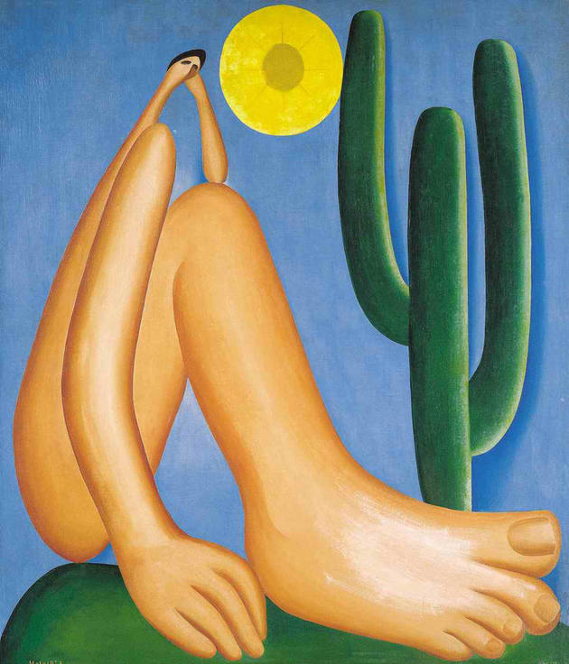
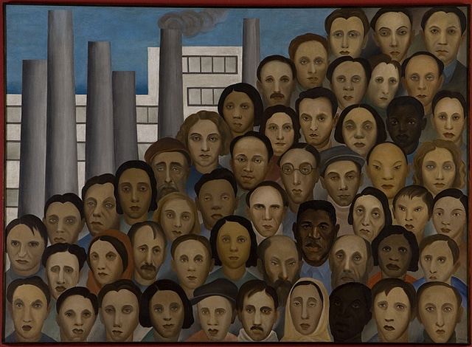
Tarsila do Amaral

Slide 37
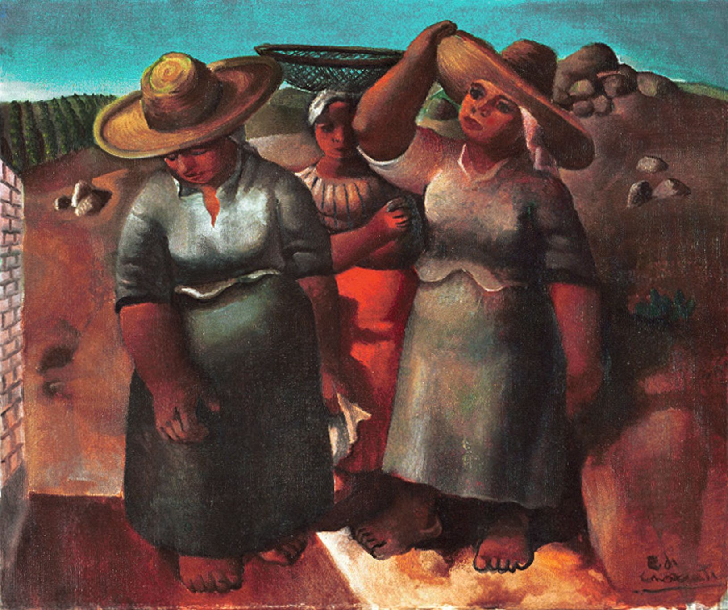
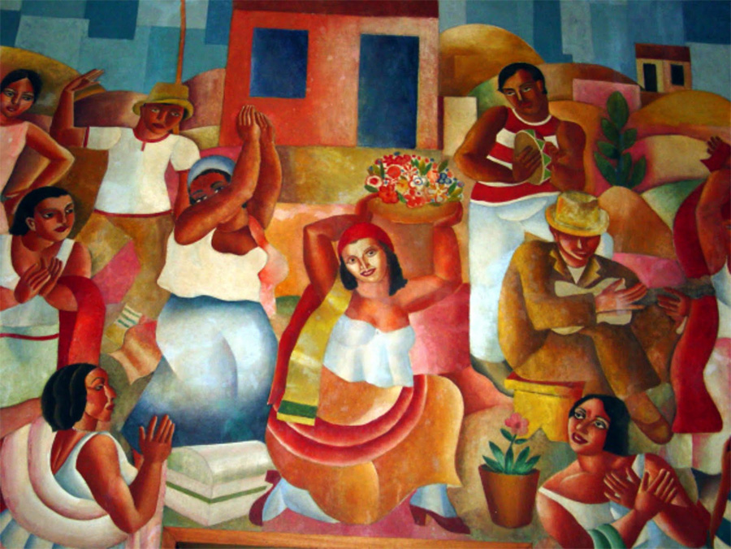
Di Cavalcanti

Slide 38
Antropofagický manifest, Macunaíma
V roce 1928 byl sepsán Antropofagický manifest – pojem antropofagie (rituální kanibalismus) se stal pro brazilskou modernu příznačným. Kulturní antropofagie byla procesem, v němž byly cizí kulturní vlivy přijímány, tráveny a vyvrhovány zpět, čímž se vytvořil zcela nový a národní produkt.
Moderna se obracela k myšlení a kultuře původních domorodých obyvatel, ale i ke kultuře africké.
Jedním z nejvýznamnějších děl modernismu je kniha Macunaíma, hrdina beze stopy charakteru od Mária de Andrade, publikovaná v roce 1928. Hlavní postavou jeho vyprávění je Macunaíma, který má postihovat zásadní vlastnosti typického Brazilce: lže, vyjednává, podvádí ostatní, pláče, dojímá se nad osudem ostatních.
Mário de Andrade systematicky studoval dějiny a kulturu své země a zaměřoval se na brazilský folklór. Cestoval po různých částech Brazílie a stavěl se ostře proti rasovým předsudkům vůči černochům a míšencům.

Slide 39
Kromě São Paula, vzkvétal modernistický kulturní život i v Riu.
Vznikaly zde různé heterogenní skupiny, často kolem vůdčích ženských osobností, které přicházely ze severovýchodu jako náboženské autority afrických kultů. Scházeli se u nich jak chudí černoši a míšenci, tak umělci i potomci bohatých měšťanů.

Slide 40
Černošská populace po zrušení otroctví
Otroctví bylo zrušeno v roce 1888, ale stát se nijak nepostaral o zařazení bývalých otroků do společnosti. Ti neměli jak konkurovat ostatním dělníkům, zejména evropským. Ke slovu se navíc dostávaly pozitivistické rasové teorie, podle nichž černoši a míšenci byli lidmi, kteří se nevyvíjí dost rychle a jsou ve všech směrech opoždění. Věřilo se, že mají dědičné sklony k potulce, alkoholismu, mentálním problémům a dezorganizaci společenské i morální.
Místo, aby se společnost cítila nějakým způsobem zodpovědná za jejich osud, který byl spojený s jejich zavlečením do Brazílie a zotročením, zdůvodnila těmito teoriemi jejich odsun na okraj společnosti.
Velké části z nich nezbylo než se připojit k chudé venkovské populaci. Většinou žili nomádským životem a vykonávali sezónní a jiné nájemné práce.

Slide 41
Indiáni
V období republiky pokračovalo „domestikování“ indiánských kmenů, které byly ochotny se přizpůsobit a vyvražďování těch, které to odmítaly.
Emblematické je vyvraždění kmene Kaingang ve státě São Paulo, aby přes jejich území mohla vést železnice.
Problém s indiány se tak přesunul ze snahy využít jejich otrocké práce ke snaze získat jejich území, a to za jakoukoliv cenu.

Slide 42
Krize První republiky
Během První světové války došlo ke krizi v zemědělství a k posílení domácích drobných obchodníků a výrobců
zrodila se tak silná střední třída, které nevyhovovalo řízení státu politiky, kteří privilegovali zemědělskou oligarchii tvořenou především majiteli kávových plantáží ze São Paula a chovatelů dobytka z Minas Gerais.
V armádě začalo docházet k povstáním nižších důstojníků, „tenentes“. Jejich aktivita se projevovala jak v armádě, tak ve společnosti. Věřili tomu, že Brazílie potřebuje silnou centralizovanou vládu, která by se podílela na hospodářském rozhodování, aby mohla využívat nerostného bohatství, rozvíjet průmyslovou výrobu a chránit zemi před zneužíváním ze strany zahraničních mocností
její představitelé byli liberální ve společenských otázkách a autoritativní v otázkách politických.

Slide 43
Povstání nižších důstojníků
Nižší důstojníci v politice zastávali funkci ozbrojené opozice vůči vládě
byli odhodláni chránit zemi a zničit politickou moc lokálních oligarchů, chtěli zmenšit propast sociálních rozdílů a skoncovat s analfabetismem
nedokázali však najít způsob, jak své požadavky prosadit, a proto se několikrát rozhodli čelit vládě sami.
5. července 1922 došlo k tzv. „Povstání osmnácti mužů z pevnosti“ („A Revolta dos 18 do Forte“)
Po potlačení povstání v pevnosti na Cobacabaně, vyšlo 28 důstojníků na ulici; byli rozhodnuti v protestu pokračovat a pochodovali podél pláže směrem k vládnímu vojenskému regimentu. Cestou jich deset opustilo skupinu a zbylých 18 pokračovalo ve svém pochodu uprostřed střelby – pouze dva důstojníci střet přežili.

Slide 44
Druhé povstání nižších důstojníků proběhlo v roce 1924 v São Paulu.
Ve stejném roce došlo i k povstání v Manaus, v Amazonii.
Největší povstání důstojníků proběhlo mezi lety 1925-1927, kdy se spojila skupina důstojníků ze São Paula a skupina důstojníků z Rio Grande do Sul
kromě svržení prezidenta Artura Bernardese, požadovali zavedení tajného hlasu ve volbách, reformu veřejného školství, zavedení povinnosti základního školního vzdělání a konec korupce
tito důstojníci vytvořili komunu a během dvou let a 5 měsíců prošli 25 000 km v rámci 12 brazilských států – pevným jádrem této skupiny bylo 200 mužů, ale na určitých místech se k nim přidalo i kolem 1500 lidí; část obyvatelstva je ve městech vítala jako zachránce národa, mnozí byli naopak proti nim
úmyslně se vyhýbali střetu s vládní armádou a velice rychle se přemisťovali – šlo jim o trvalou formu ozbrojeného protestu, který se zdál být neporazitelný – v roce 1927 všichni uprchli do Bolívie.

Slide 45
Na konci dvacátých let 20. století byla První republika vyčerpaná vnitřními konflikty. Stupňovaly se represe vlády a její policie, vydala se řada rasisticky zaměřených opatření a chudí byli vytlačováni na okraj měst a společnosti.
Situace se stávala neudržitelnou a ukazovala nutnost vystavět brazilskou společnost na jiných principech – bylo nutné nalézt model národní identity, který by stál na specifiku míšení ras a kultur, do té doby považovaném za negativní jev.
Všechny tyto změny se projevily v roce 1930 s prezidentskými volbami.
Další vývoj země směřoval ke konci První republiky a nástupu Druhé republiky.

